Slide 1


第1章
计算机基础
返回总目录

Slide 2
教学目的
了解计算机的发展简史
了解计算机的输入输出等硬件系统
了解系统软件与应用软件
了解信息的标识与存储方式
了解多媒体计算机的组成

Slide 3
本章内容
❒ 计算机发展简史
❒ 计算机硬件系统
❒ 计算机软件系统
❒ 信息的标识与存储
❒ 多媒体个人计算机

Slide 4
1.1 计算机的发展简史
计算机的发展简史
计算机的起源与发展
PC机的产生与发展
计算机的未来发展趋势

Slide 5
计算机的起源与发展
代别 | 起迄 年份 | 代表机器 | 硬件 |  |  | 软件 | 应用领域
 |  |  | 逻辑元件 | 主存储器 | 其他
第一代 | 1964 ~ 1957 | ENIAC ADVAC UNIVAC-1 IBM-704 | 电子管 | 水银延迟线、磁鼓、磁芯 | 输入输出主要 采用穿孔卡片 | 机器语言、 汇编语言 | 科学计算
第二代 | 1958 ~ 1964 | IBM-7090 ATLAS | 晶体管 | 普遍采 用磁芯 | 外存开始采用 磁带、磁盘 | 高级语言、管理程序、监控程序、简单的操作系统 | 科学计算、数据处理、事务管理
第三代 | 1965 ~ 1970 | IBM-360 CDC-6000 PDP-11 NOVA | 集成 电路 | 磁芯、半导体 | 外存普遍采用 磁带、磁盘 | 多种功能较强的操作系统、会话式语言 | 实现标准化系列化，应用于各个领域
第四代 | 1970 至今 | IBM-4300 VAX-11 IBM-PC | 超大规模集成电路 | 半导体 | 各种专用外设，大容量磁盘、光盘等普遍使用 | 可视化操作系统、数据库、多媒体、网络软件 | 广泛应用于所有领域

Slide 6
PC机的产生与发展
1971 全球第一块微处理器——4004芯片诞生
1972 Intel宣布带宽为8位的8008芯片开发成功
1974 新一代8位微处理器——8080芯片问世
1975 MITS研制的以8080为CPU的全球第一台微电脑——Altair出世
1976 乔布斯和沃兹制作出Apple Ⅰ
1977 Apple Ⅱ上市
1981 IBM的工程师们在佛罗里达的Boca Raton采用8086与8088微处理器芯片，设计出了自己的个人计算机——IBM-PC
1982以后 80286、80386、80486、Pentium芯片——高能奔腾（Pentium Pro）、多功能奔腾（Pentium MMX）、奔腾Ⅱ、奔腾Ⅲ和奔腾4等

Slide 7
计算机的未来发展趋势
从目前计算机科学的现状和趋向上看，它将向着四个方向发展：
巨型化
微型化
网络化
智能化

Slide 8
1.2 计算机硬件系统
计算机硬件系统
输入设备
CPU
主板与总线
存储器
输出设备

Slide 9
计算机硬件系统结构
按照冯·诺依曼计算机体系结构，计算机硬件包括输入、运算器、控制器、存储器、输出五个部分。
运算器
输入
存储器
输出
控制器

Slide 10
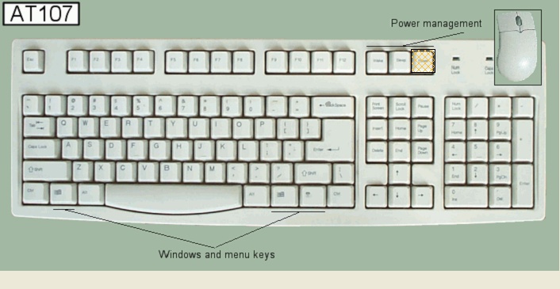
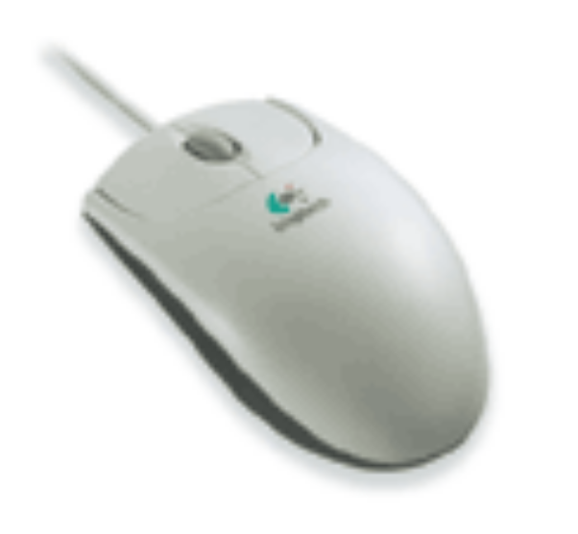
输入设备
常用的输入设备包括：键盘、鼠标器、扫描仪、数字化仪等。
键盘
鼠标

Slide 11
CPU
CPU（Central Process Unit，中央处理器）是计算机的心脏，也称为微处理器，主要由运算器和控制器组成。
目前最具代表性的产品是Intel出产的微处理器系列，从1985年起已经陆续推出了80386、80486、Pentium（奔腾）、Pentium Pro（高能奔腾）、Pentium Ⅱ、Celeron（赛扬）、Pentium Ⅲ、Pentium 4。
时钟频率：指时钟脉冲发生器输出周期性脉冲的频率。如：PⅢ的800MHz、P4的2.4GHz等。
字长：字长越大，处理信息的速度越快。如32位微处理器、64位微处理器。
控制器：从内存储器中读取指令，并控制计算机的各部分完成指令所指定的工作。
运算器：在控制器的指挥下，按指令的要求从内存储器中读取数据，完成运算，运算的结果再保存到内存储器中的指定地址。

Slide 12
主板与总线
主板（Main board）是安装在微型计算机主机箱中的印刷电路板，这是连接CPU、内存储器、外存储器、各种适配卡、外部设备的中心枢纽。
总线（Bus）是连接计算机中CPU、内存、外存、输入输出设备的一组信号线以及相关的控制电路，它是计算机中用于在各个部件之间传输信息的公共通道。
根据同时可以传送的数据位数分为16位总线、32位总线等，位数越多数据传送越快。
根据传送的信号不同，总线又分为数据总线（Data bus，用于数据信号的传送）、地址总线（Address bus，用于地址信号的传送）和控制总线（Control bus，用于控制信号的传送）。
在微型计算机中常用的总线标准有ISA总线、EISA总线、PCI总线、USB通用总线等。

Slide 13
存储器
存储器是用来存放数据的设备。存储器又分为内存储器、外存储器、高速缓冲存储器。
1．内存储器
只读存储器（ROM，Read Only Memory）
随机存储器（RAM，Random Access Memory）
2．外存储器
软磁盘
硬磁盘
光盘存储器
3．高速缓冲存储器

Slide 14
输出设备
常用的输出设备是显示器和打印机，其中以显示器为计算机系统的基本配置。
1．显示器
阴极射线管显示器（Cathode Ray Tube，CRT）
液晶显示器（Liquid Crystal Display，LCD）
显示器尺寸：14英寸、15英寸等。
显示器分辨率：VGA显示卡——640×480×16
SVGA显示卡——1024×768×256
——1024×768×16.7M
点距（Dot pitch）：0.31mm、0.28mm、0.25mm等
2．打印机
点阵打印机
喷墨打印机
激光打印机

Slide 15
1.3 计算机软件系统
计算机软件系统
操作系统
程序设计语言
数据库管理系统
应用软件

Slide 16
计算机软件系统
所谓计算机软件，就是指支持计算机运行或解决某些特定问题而需要的程序、数据以及相关的文档。
系统软件是指维持计算机系统正常运行和支持用户运行的应用软件的基础软件，包括操作系统、程序设计语言、数据库管理系统等。
用户
用
软
应
件
系
硬件
件
应用软件则是指为解决某个或某类给定的问题而设计的软件。如文字处理软件、绘图软件、数值计算软件以及用户针对各种应用而自行开发的软件等。
统
软

Slide 17
操作系统
操作系统（Operating System，OS）是计算机中用来控制和管理系统中的硬件资源和软件资源，并且提供用户支持的程序以及与之有关的各种文档。
它是整个计算机系统的管理控制中心。
主要功能：
对CPU、内存以及各种设备的运行管理
中断（Interrupt）的处理
任务的协调与管理
提供用户操作界面
完成用户的各种指令操作等
目前在微机上运行的操作系统主要有MS-DOS、Windows、Unix、Linux等。

Slide 18
程序设计语言
程序（Program）是指用某一种计算机语言编写的计算机可以直接或间接执行的代码序列。例如C、Basic、Pascal等都是常用的程序设计语言。
1．机器语言
机器语言（Machine language）是一种面向计算机的程序设计语言，用它所设计的程序是目标程序。可移植性较差。
2．汇编语言
汇编语言（Assembly language）是一种接近机器语言的符号语言。
3．高级语言
高级语言（High-level language）是一种完全符号化的语言，其中采用自然语言（英语）中的词汇和语法习惯，容易为人们理解和掌握；它完全独立于具体的计算机，编写的程序为源程序，具有很强的可移植性。
将源程序翻译成目标程序，其翻译过程有两种方式：一是解释方式，二是编译方式。

Slide 19
数据库管理系统
数据库管理系统（Data Base Management System，DBMS）：以数据库的方式组织和管理数据，通过DBMS实现数据的整理加工、存储、检索和更新等日常管理工作。
DBMS功能：
对数据库的建立与维护功能
对数据库中的数据进行排序、检索和统计的功能
数据或查询结果的输出功能
方便的编程功能
数据的安全性、完整性以及并发控制等功能。
目前常用的数据库管理系统有Microsoft Access 、Oracle、Sybase、Visual FoxPro。

Slide 20
应用软件
1．文字处理软件
专门用于各种文字处理的应用软件，提供了文字的输入、编辑、格式处理，页面布置，图形插入，表格编辑等功能，使人们可以在它所提供的环境中轻松处理自己的文章、著作。如金山WPS、微软Word等。
2．图形图像处理软件
（1）AutoCAD：是目前广泛应用的计算机绘图软件。
（2）3DS Max：是AutoDesk公司推出的多功能、真实感强、具备实体造型功能的三维动画软件。
（3）Photoshop：是Adobe公司出品的专门用作平面图像处理的应用软件。
3．其他专用软件
用于输入、存储、修改、检索、报表制作等各种信息管理的软件，如财务管理系统、仓库管理系统、人事档案管理系统、设备管理系统、计划管理系统等。

Slide 21
1.4 信息的标识与存储
信息的标识与存储
数的进制
数据的存储单位
字符的编码

Slide 22
数的进制（一）
进位数制，简称“进制”是按进位的原则进行计算的数制。
进制的特点：
（1）数制的基数确定了所采用的进位计数制。
表示一个数时所用的数字符号的个数称为基数（Radix）。如十进制数制的基数为10；二进制的基数为2。对于N进位数制，有N个数字符号。如十进制中有10个数字符号：0~9；二进制有2个符号：0和1；八进制有8个符号：0~7；十六进制共有16个符号：0~9、A~F。
（2）逢N进一。
如十进制中逢10进1；八进制中逢8进1；二进制中逢2进1；十六进制中逢16进1。
（3）采用位权表示方法。
处在不同位置上的相同数字所代表的值不同，一个数字在某个位置上所表示的实际数值等于该数值与这个位置的因子的乘积，而该位置的因子由所在位置相对于小数点的距离来确定，简称为位权（Weight）。
位权与基数的关系是：位权的值恰是基数的整数次幂。

Slide 23
数的进制（二）
进制 | 原始数 | 按位权展开 | 对应十进制数
十进制 | 923.45 | 9×10²+2×10¹+3×10⁰+4×10⁻¹+5×10⁻² | 923.45
二进制 | 1101.1 | 1×2³+1×2²+0×2¹+1×2⁰+1×2⁻¹ | 13.5
八进制 | 572.4 | 5×8²+7×8¹+2×8⁰+4×8⁻¹ | 378.5
十六进制 | 3B4.4 | 3×16²+B×16¹+4×16⁰+4×16⁻¹ | 948.25
数据的表示：
可以用数据后加一个特定的字母来表示它所采用的进制：字母D表示数据为十进制（也可以省略）；字母B表示数据为二进制；字母O表示数据为八进制；字母H表示数据为十六进制。例如：567.17D（十进制的567.17）、110.11（十进制的110.11，省略了字母D）、110.11 B（二进制的110.11）、245O（八进制的245）、234.5BH（十六进制的234.5B）。

Slide 24
数据的存储单位
在计算机中，数据存储的最小单位为比特（bit），1比特为1个二进制位。
字节（Byte，B），1个字节为8个二进制位。
除字节外，还有千字节（KB）、兆字节（MB）、吉字节（GB）、太字节（TB）。
它们的换算关系是：
1 KB=1 024 B=210B
1 MB=1 024 KB=1048 576 B=220B
1 GB=1 024 MB=1 048 576 KB=1 073 741 824 B=230B
1 TB=1 024 GB=240B

Slide 25
字符的编码（一）
1．ASCⅡ码
高4位 低4位 | 0000 | 0001 | 0010 | 0011 | 0100 | 0101 | 0110 | 0111
0000 | NULL | DLE | 空格 | 0 | @ | P | ` | p
0001 | SOH | DC1 | ! | 1 | A | Q | a | q
0010 | STX | DC2 | " | 2 | B | R | b | r
0011 | ETX | DC3 | # | 3 | C | S | c | s
0100 | EOT | DC4 | $ | 4 | D | T | d | t
0101 | ENQ | NAK | % | 5 | E | U | e | u
0110 | ACK | SYN | & | 6 | F | V | f | v
0111 | BELL | ETB | , | 7 | G | W | g | w
1000 | BS | CAN | ( | 8 | H | X | h | x
1001 | HT | EM | ) | 9 | I | Y | i | y
1010 | LF | SUB | * | : | J | Z | j | z
1011 | VT | ESC | + | ; | K | [ | k | {
1100 | FF | FS | , | < | L | \ | l | ∣
1101 | CR | GS | - | = | M | ] | m | }
1110 | SO | RS | . | > | N | ^ | n | ~
1111 | SI | US | / | ? | O | _ | o | DEL

Slide 26
字符的编码（二）
2．汉字编码
（1）区位码。
（2）汉字的机内码。
（3）汉字输入码。
（4）汉字字形码。

Slide 27
1.5 多媒体个人计算机
多媒体个人计算机
多媒体计算机的系统组成
多媒体数据的压缩技术

Slide 28
多媒体计算机系统的组成
音频视频输入
音频输出
摄像机/录像机
CD/VCD/DVD
电视信号线
耳机
音箱
MIDI设备
显示器
触摸式显示器
音频输入
话筒
MIDI设备
音频视频输出
录像机
CD/DVD-RW
电视机
适配卡
计算机
视频
音频
图形
压缩
网络适配卡
操纵杆
键盘
鼠标
网卡
调制解调器

Slide 29
多媒体数据的压缩技术
多媒体数据的特点一是数据量大，二是数据的传输速度要快。
图像压缩处理的目的是减少图像数据（包括静止图像和运动图像）存储量和降低数据传输率，使得满足现有PC的要求。对静止图像和运动图像需要采用不同的压缩方法。
1．静止图像的压缩
2．运动视频图像的压缩
3．音频数据格式和音频压缩
4．多媒体软件

